Slide 1
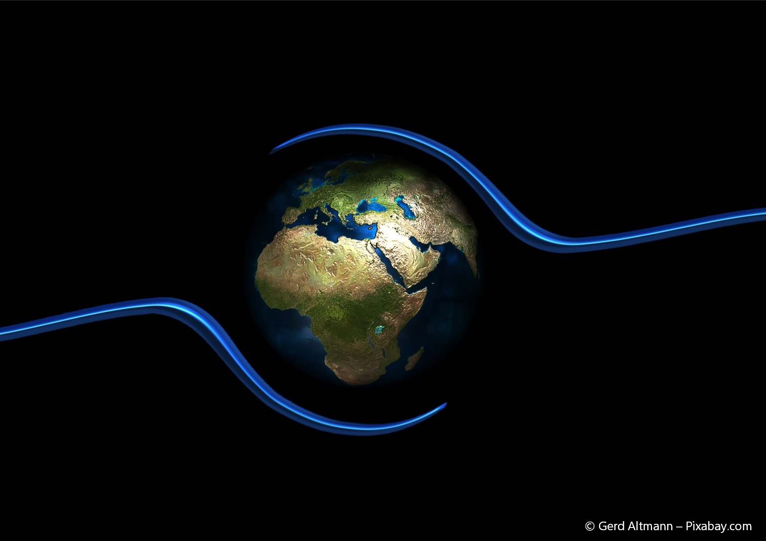
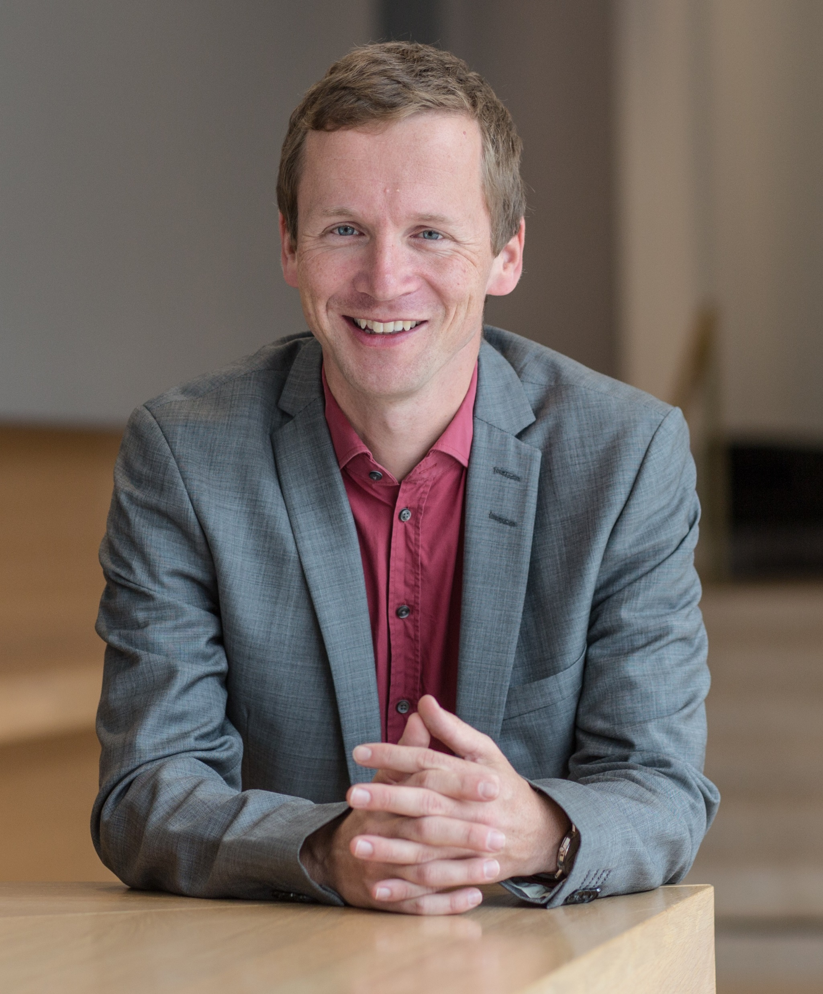
Vortragsankündigung
19.12.2024, 16:00 c.t. Uhr, Universität des Saarlandes
NUR ONLINE: s. QR-Code
Dr. Martin Bauch
Leibniz-Institut für Geschichte und Kultur des östlichen Europa (GWZO), Leipzig
Klima, Hunger und Getreide: Die Ankunft der Pest
im Mittelmeerraum 1347/48 neu gedeutet Z Zum Vortragenden:
seit 2017 Nachwuchsgruppenleiter am Leibniz-Institut für Geschichte und Kultur des östlichen Europa (GWZO), Leipzig; Leitung Freigeist Fellowship „The Dantean Anomaly“.
Zusammenfassung: „Die erste Welle der zweiten Pestpandemie, der Schwarze Tod, raffte in nur wenigen Jahren nach 1346 einen Großteil der europäischen Bevölkerung dahin, doch die Gründe für den Zeitpunkt und die überaus rasche Ausbreitung des Schwarzen Todes sind noch immer umstritten. Der Vortrag argumentiert, dass vulkanisch bedingte kalte und feuchte Jahre (1345–1347) die italienischen Seerepubliken Venedig, Genua und Pisa zwangen, Getreide von der Goldenen Horde um das Asowsche Meer zu importieren. Die durch die klimatisch induzierten Missernten ausgelösten Veränderungen im Fernhandel mit Getreide bewahrten Italien zwar vor Hungertoten, brachte aber die folgenreichste Seuche der europäischen Geschichte in die Mittelmeerhäfen. Zugleich zeigt es die auch in der Gegenwart immer wichtiger werdenden Wechselwirkungen zwischen Klimaveränderungen, Seuchengeschehen und gesellschaftlichen Netzwerken, wenn man Mensch-Natur-Beziehungen als sozio-ökologische Systeme begreift.“

